Slide 1
Lösen eines Sudoku mit diversen Quantum Computing Ansätzen
Quantum Computing Hackathon
11.10. - 15.10.
Team Grover:
Jingcheng Wu
Viktoria Patapovich
Sudoku
QUBO Formulierung
Komplexität und Pruning
Annealing
Gate Model
Q&A und Ausblick

Slide 2
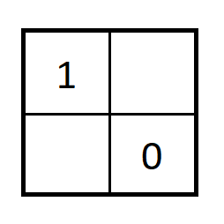
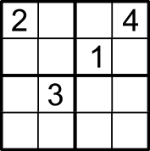
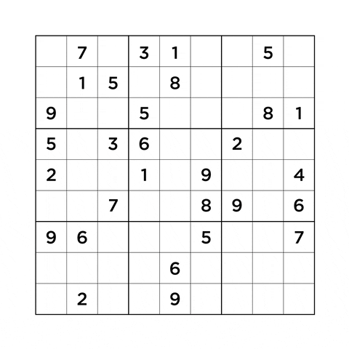
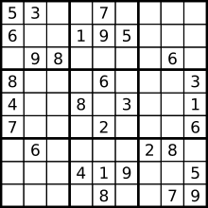
Sudoku Problemstellung – Übersicht
Was ist ein Sudoku?
Sudoku ist ein Logikrätsel
Die Grundfläche besteht aus IxJ Feldern bzw. Zellen. Mehr oder weniger gleichmäßig verteilt befinden sich im Rätsel bereits ein paar Ziffern.
Je mehr Ziffern vorgegeben sind, desto einfach fällt die Lösung.
Ziel des Spiels ist es, alle leeren Zellen mit den Ziffern 1 bis K so aufzufüllen, dass jede Ziffer in einer Spalte (senkrecht), in einer Zeile (waagerecht) und in einem Unterblock nur einmal vorkommt.

Slide 3


Quantum Computing Ansätze
Quantum Gate Model | Quantum Annealing
QAOA | Simulated Annealing (D-Wave Neal)
Grover`s Algorithmus | QPU (D-Wave Advantage)

Slide 4




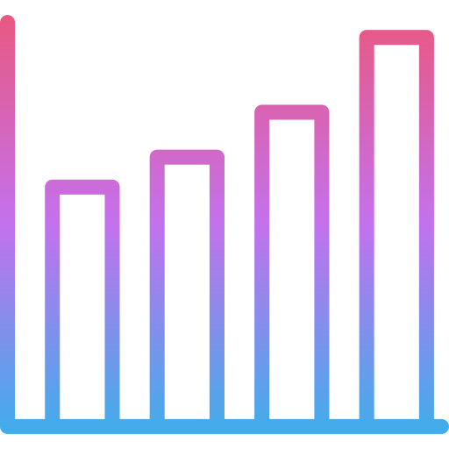


QA und QAOA: Vorgehen
Linear part
Mixer
Hamiltonian
QUBO-Matrix
Ising-Matrix
Costs
Hamiltonian
QGM-Circuit
Results
Quadratic part
Lösung

Slide 5






Komplexität und Tupel-Darstellung
$$I∙J∙K$$
$$1 : im Kastchen \left(i,j\right) steht k$$
$$Komplexität:$$
$$Binäre Kodierung$$
$$x_{i,j,k}=\left\{ \begin{matrix} & \\ & \end{matrix}\right.$$
$$0 : sonst$$
Zeile
1
2
…
…
…
I
Spalte
1
2
…
…
…
J
Zahl
1
2
…
…
…
K
 | 3 | 2
1
 |  |  | 2
 | 1 | 3
$$x_{i,j,k}$$

Slide 6

Komplexität und Tupel-Darstellung
$$I∙J∙K$$
$$1 : im Kastchen \left(i,j\right) steht k$$
$$Komplexität:$$
$$Binäre Kodierung$$
$$x_{i,j,k}=\left\{ \begin{matrix} & \\ & \end{matrix}\right.$$
$$0 : otherwise$$
Zeile
1
2
…
…
…
I
Spalte
1
2
…
…
…
J
Zahl
1
2
…
…
…
K
 | 3 | 2
1
 |  |  | 2
 | 1 | 3
Problem:
Sogar für kleine Sudokus braucht man mehr als 30 Qubits ->
Pruning vonnöten
$$x_{i,j,k}$$

Slide 7
Kombinatorisches Pruning
Noch bei der Erstellung der Variablenliste, entfernen wir alle offensichtlich unmöglichen Variablen. z.B.:
Wenn in der Spalte (bzw. Zeile) schon eine Zahl vorgegeben ist, können die unbekannten Variablen in diese Spalte (bzw. Zeile) nicht dieselbe Zahl sein.
Wenn in einem Unterblock schon eine Zahl vorgegeben ist, können die unbekannten Variablen in diesem Unterbock nicht dieselbe Zahl sein.
 | 3 | 2
1 |  |  | ?
 |  |  | 2
 | 1 | 3

Slide 8
Kombinatorisches Pruning
Noch bei der Erstellung der Variablenliste, entfernen wir alle offensichtlich unmöglichen Variablen. z.B.:
Wenn in der Spalte (bzw. Zeile) schon eine Zahl vorgegeben ist, können die unbekannten Variablen in diese Spalte (bzw. Zeile) nicht dieselbe Zahl sein.
Wenn in einem Unterblock schon eine Zahl vorgegeben ist, können die unbekannten Variablen in diesem Unterbock nicht dieselbe Zahl sein.
 | 3 | 2
1 |  |  | ?
 |  |  | 2
 | 1 | 3
Die Variable ist nicht 1 und nicht 2

Slide 9
Kombinatorisches Pruning
Die Variable ist nicht 1, 2 und nicht 3
Noch bei der Erstellung der Variablenliste, entfernen wir alle offensichtlich unmöglichen Variablen. z.B.:
Wenn in der Spalte (bzw. Zeile) schon eine Zahl vorgegeben ist, können die unbekannten Variablen in diese Spalte (bzw. Zeile) nicht dieselbe Zahl sein.
Wenn in einem Unterblock schon eine Zahl vorgegeben ist, können die unbekannten Variablen in diesem Unterbock nicht dieselbe Zahl sein.
? | 3 | 2
1 |  |  | 3v4
 |  |  | 2
 | 1 | 3

Slide 10
Kombinatorisches Pruning
Noch bei der Erstellung der Variablenliste, entfernen wir alle offensichtlich unmöglichen Variablen. z.B.:
Wenn in der Spalte (bzw. Zeile) schon eine Zahl vorgegeben ist, können die unbekannten Variablen in diese Spalte (bzw. Zeile) nicht dieselbe Zahl sein.
Wenn in einem Unterblock schon eine Zahl vorgegeben ist, können die unbekannten Variablen in diesem Unterbock nicht dieselbe Zahl sein.
4 | 3 | 2 | 1v4
1 | 2v4 | 4 | 3v4
3v4 | 4 | 1v4 | 2
2v4 | 1 | 3 | 4
Fazit: weniger Variablen -> weniger Qubits und Kosten -> besseres Performance

Slide 11
Aufgaben und Komplexität
A | B | C | D | E | F
4 Variablen | 8 Variablen | 20 Variablen | 8 Variablen | 40 Variablen | 48 Variablen
- | - | 8* Variablen (mit Pruning) | - | 12* Variablen (mit Pruning) | 22* Variablen (mit Pruning)
3 | 2 | 1 | 4
4 | 1 |  | 2
1 | 4 | 2 | 3
2 | 3 | 4
 | 3 | 2
1
 |  |  | 2
 | 1 | 3
 |  | 1
4
 |  |  | 3
 | 3
0
1
 | 3 | 2
1

Slide 12
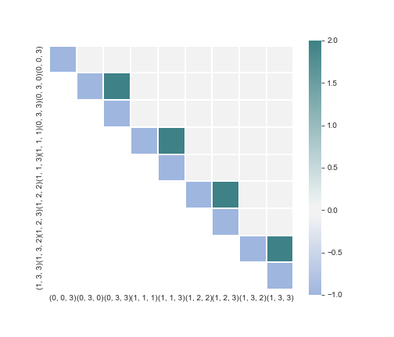


Mathematische Formulierung von Sudoku: Constraints und Kostenfunktion
Constraint 1: In jedem Kastchen darf nur eine Zahl stehen
$$\sum_{k∈K}{x_{i, j, k}=1, ∀ i, j∈cell}$$
Und Penalty-Funktion zu diesem Constraint:
$$H_{1}=\sum_{i,j ∈ cell}{ \sum_{k∈K}{{{(x}_{i, j, k}−1)}^{2}}}$$

Slide 13
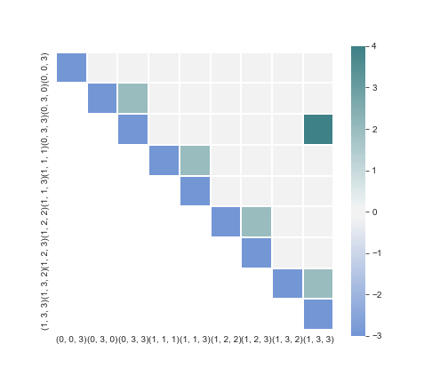


Mathematische Formulierung von Sudoku: Constraints und Kostenfunktion
Constraint 1: In jedem Kastchen darf nur eine Zahl stehen
Constraint 2: In jeder Spalte steht jede Zahl nur ein mal
$$\sum_{i ∈ I}{x_{i, j, k}=1, ∀ j∈J,∀ k∈K}$$
Und Penalty-Funktion zu diesem Constraint:
$$H_{2}=\sum_{j∈J}{ \sum_{k∈K}{{\left(\sum_{i ∈ I}{x_{i, j, k }−1}\right)}^{2}}}$$

Slide 14
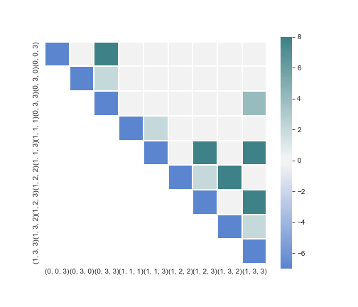


Mathematische Formulierung von Sudoku: Constraints und Kostenfunktion
Constraint 1: In jedem Kastchen darf nur eine Zahl stehen
Constraint 2: In jeder Spalte steht jede Zahl nur ein mal
Constraint 3: In jeder Zeile steht jede Zahl nur ein mal
$$\sum_{j ∈J}{x_{i, j, k}=1, ∀ i∈I,∀ k∈K}$$
Und Penalty-Funktion zu diesem Constraint:
$$H_{3}=\sum_{i∈I}{ \sum_{k∈K}{{\left(\sum_{j ∈J}{x_{i, j, k }−1}\right)}^{2}}}$$

Slide 15
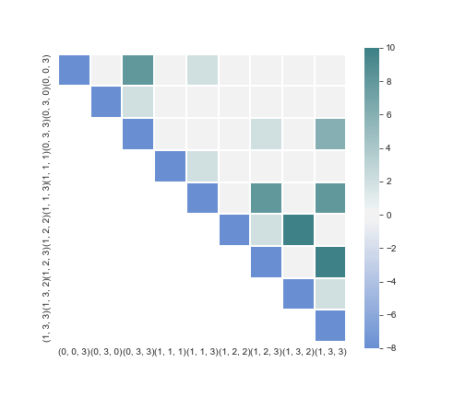


Mathematische Formulierung von Sudoku: Constraints und Kostenfunktion
Constraint 1: In jedem Kastchen darf nur eine Zahl stehen
Constraint 2: In jeder Spalte j steht jede Zahl nur ein mal
Constraint 3: In jeder Zeile i steht jede Zahl nur ein mal
Constraint 4: In jedem Unterblock steht jede Zahl nur ein mal
$$\sum_{i,j ∈ Unterblock}{x_{i, j, k}=1, ∀ k∈K}$$
Und Penalty-Funktion zu diesem Constraint:
$$H_{4}=\sum_{k∈K}{{\left(\sum_{i,j ∈ Unterblock}{x_{i, j, k }−1}\right)}^{2}}$$

Slide 16
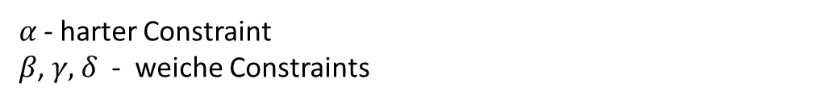

Parameter und finale QUBO
Finale QUBO:
$H ≔ αH_{1}+βH_{2}+γH_{3}$ $+δH_{4}$
$$γ$$
$$δ$$
$$α$$
$$α$$ | $$β$$ | $$γ$$ | $$δ$$
2 | 1.5 | 1.5 | 1
$$δ$$
$$β$$
$$α$$
$$γ$$
$$γ$$
$$α$$
$$γ$$
𝛼 - harter Constraint
$\text{β}\text{, }γ\text{,} δ$ - weiche Constraints
$$γ$$
$$α$$

Slide 17
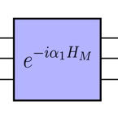
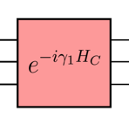
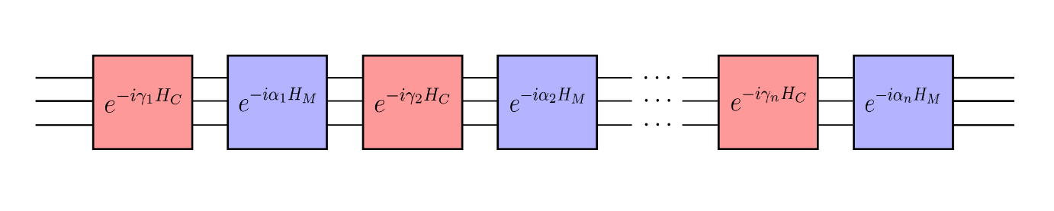



QAOA
Linear part
Mixer
Hamiltonian $H_{M}$
Parameter $α$ und $γ$ werden mit einem
klassischen Optimizer bestimmt
(wir benutzen SPSA, ADAM, COBYLA aus Qiskit Library)
QUBO-Matrix
Ising-Matrix
Quadratic part
Costs
Hamiltonian $H_{C}$

Slide 18
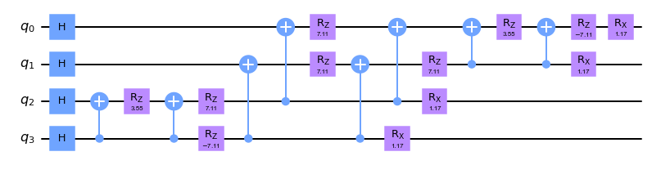
QAOA Quantum Schaltkreis

Slide 19
QAOA Quantum Schaltkreis

Slide 20
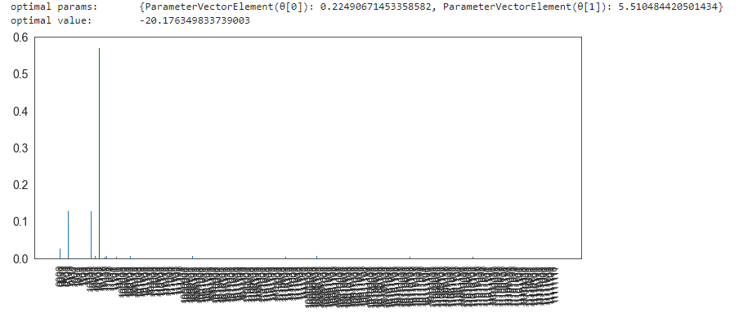
QAOA mit Qiskit: Quadratic Programm

Slide 21
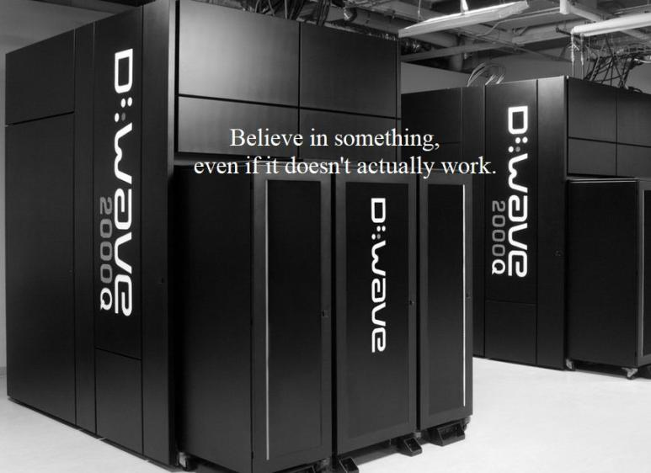
Similated Annealing und DWave

Slide 22
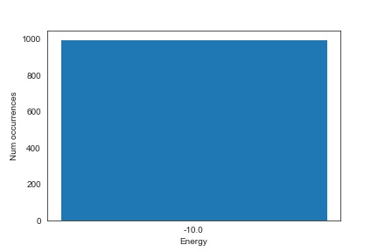
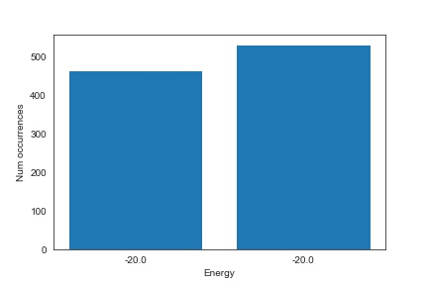
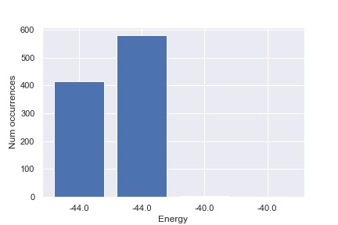
Similated Annealing und DWave
A | B | C
4 Variablen | 8 Variablen | 8* Variablen (mit Pruning)
0
1
 | 3 | 2
1

Slide 23


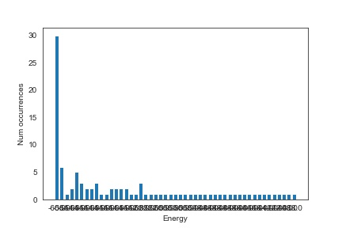
Similated Annealing und DWave
D | E | F
8 Variablen | 12* Variablen (mit Pruning) | 22* Variablen (mit Pruning)
3 | 2 | 1 | 4
4 | 1 |  | 2
1 | 4 | 2 | 3
2 | 3 | 4
 | 3 | 2
1
 |  |  | 2
 | 1 | 3
 |  | 1
4
 |  |  | 3
 | 3

Slide 24
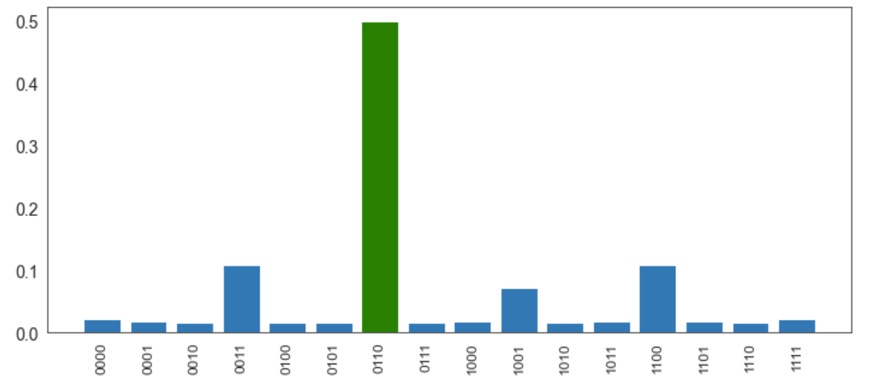
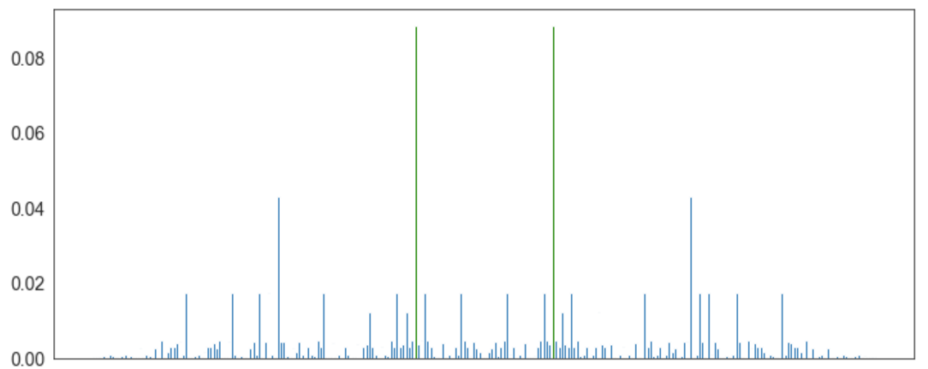
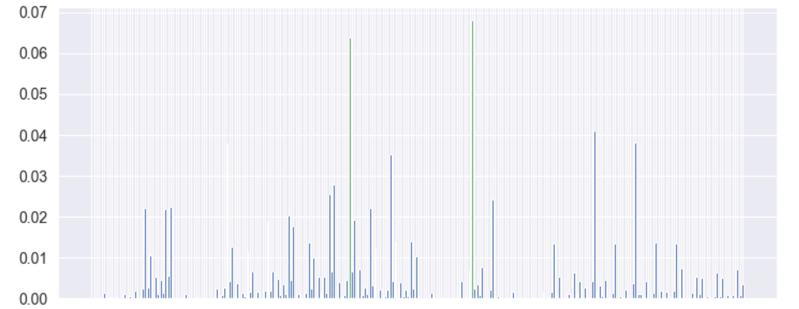
QAOA
A | B | C
4 Variablen | 8 Variablen | 8* Variablen (mit Pruning)
0
1
 | 3 | 2
1

Slide 25
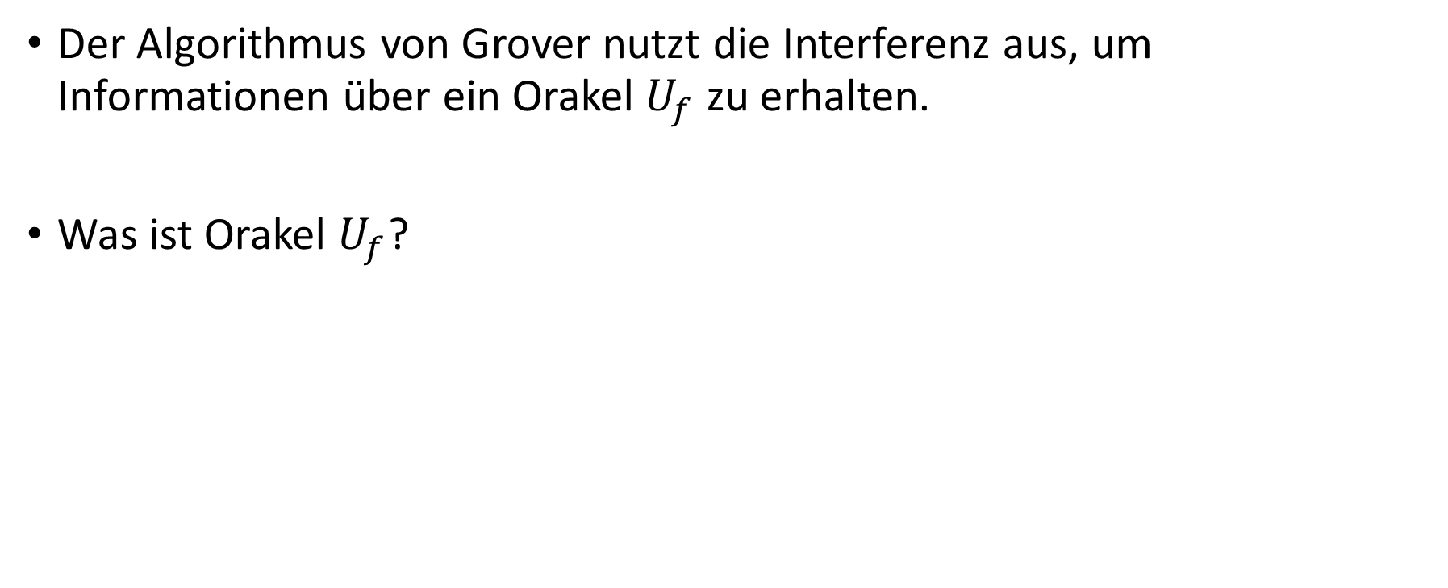
Grover Algorithmus
Der Algorithmus von Grover nutzt die Interferenz aus, um Informationen über ein Orakel $U_{f}$ zu erhalten.
Was ist Orakel $U_{f}$?

Slide 26

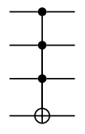
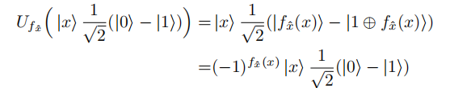
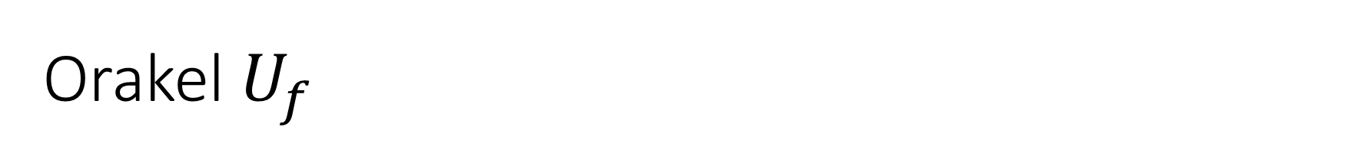
Orakel $U_{f}$

Slide 27
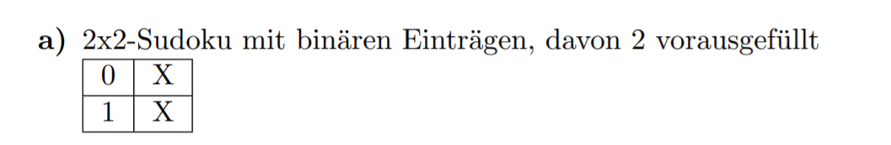
Sudoku als Graph Coloring
?
0: Yellow
1: Red
?

Slide 28
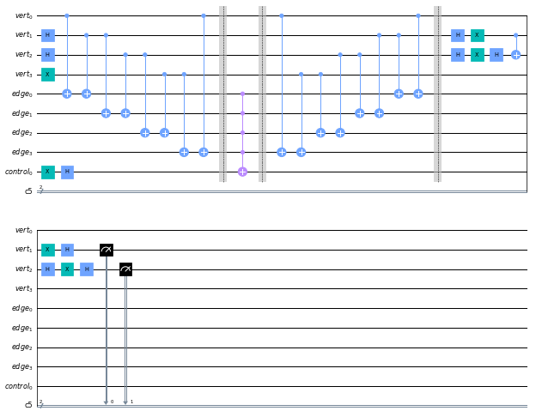
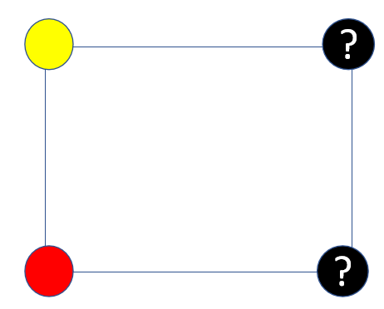
Grovers Algotirithm : Schaltkreis von Problem_a
|0>
|1>
0
1

Slide 29
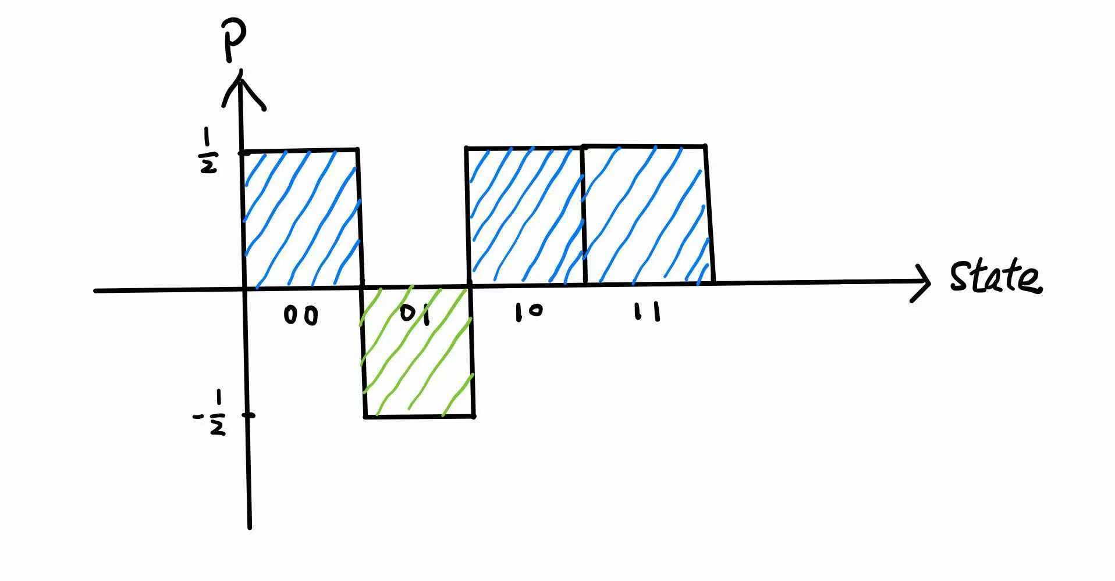

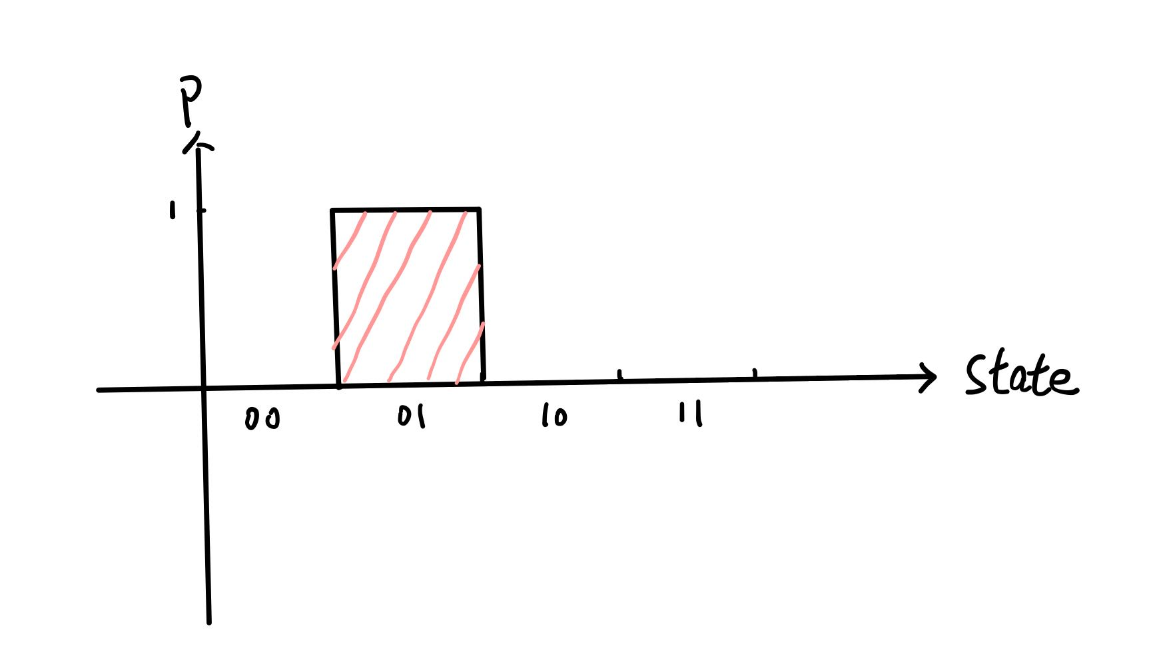
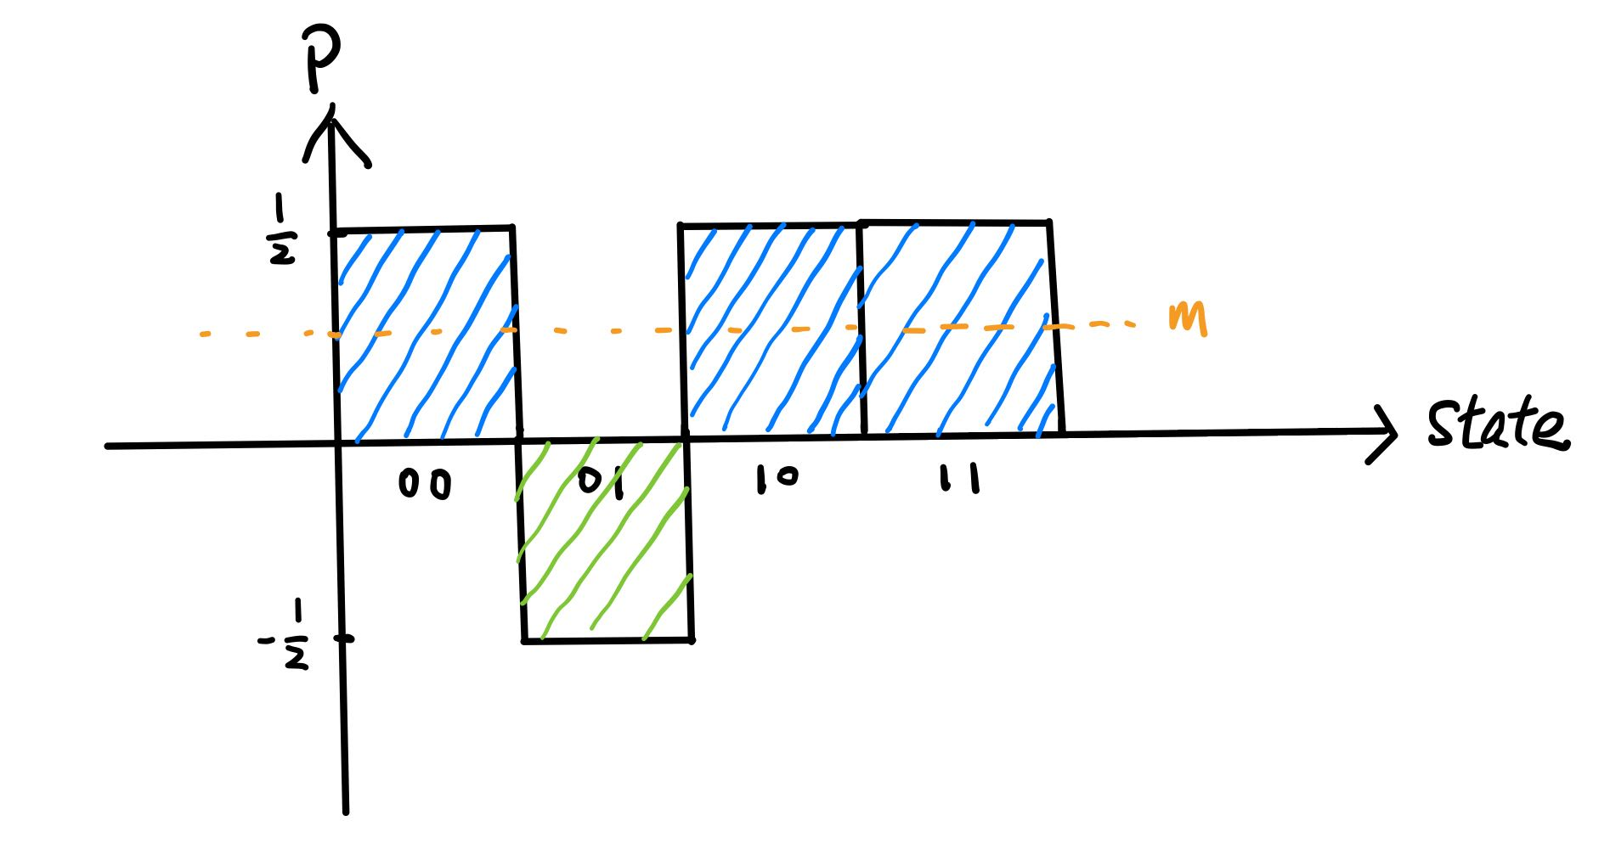
Spiegelung am Mittelwert
==>

Slide 30
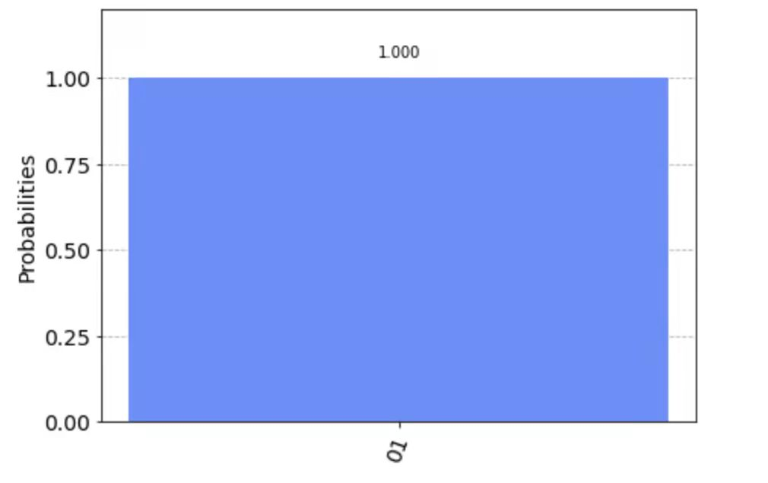
Ergebinise mit Grover’s Algorithmus
|0>
|1>
|1>
|0>

Slide 31
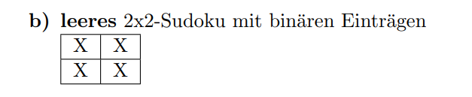
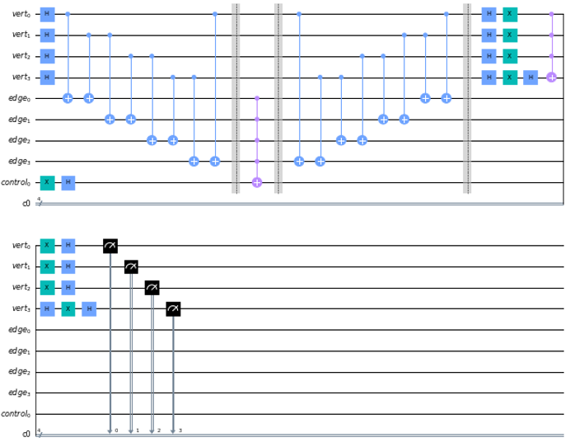
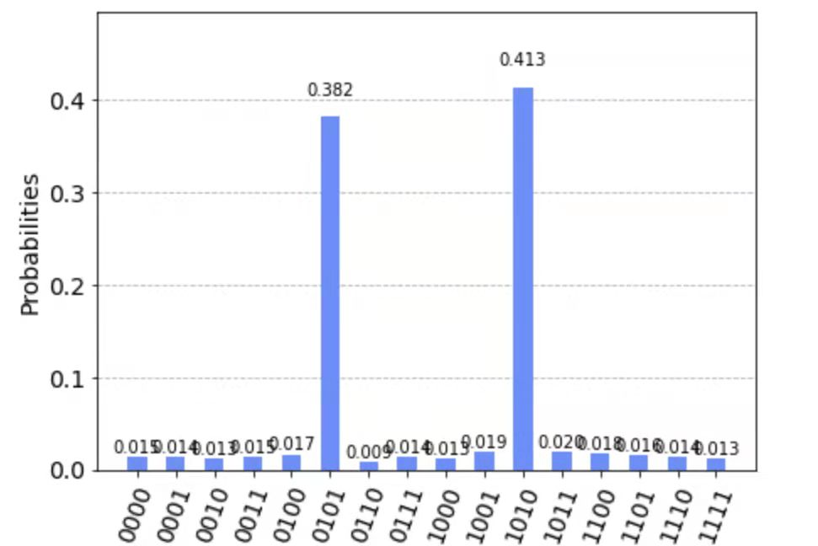
Weitere Sudokus mit Grover’s Algorithmus
?
?
?
?
|0>
|1>
|1>
|0>
|1>
|0>
|0>
|1>

Slide 32
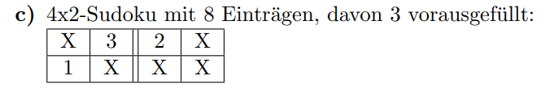
Weitere Sudokus mit Grover’s Algorithmus
1:Red 2: Blue
?
?
3:Green 4: Yellow
?
?
?

Slide 33
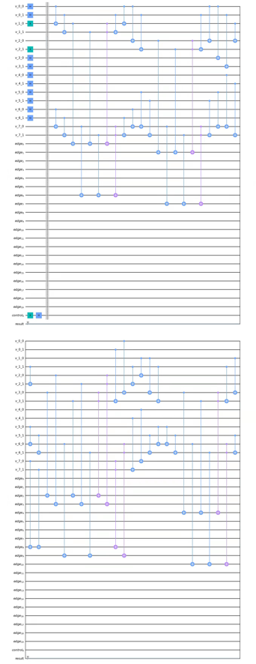
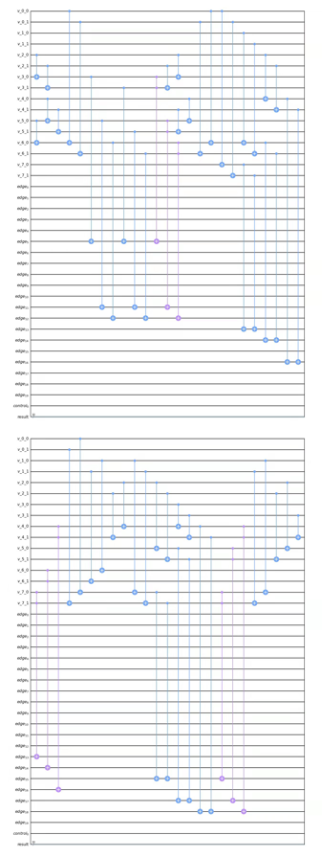
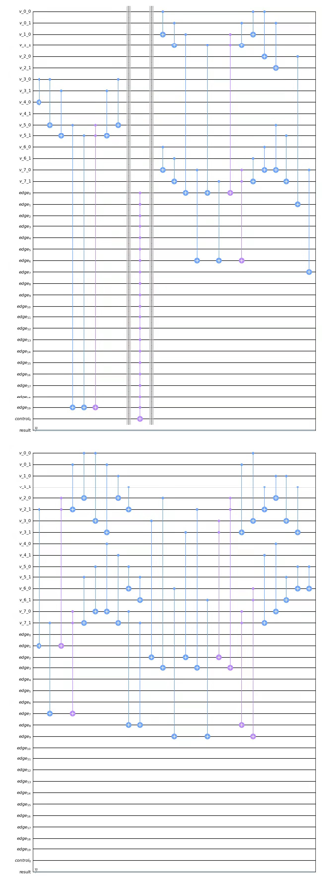
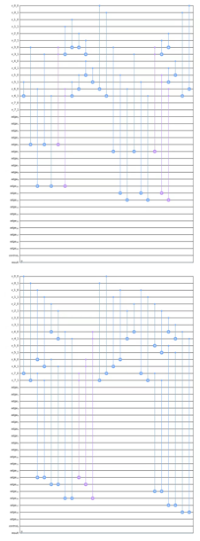
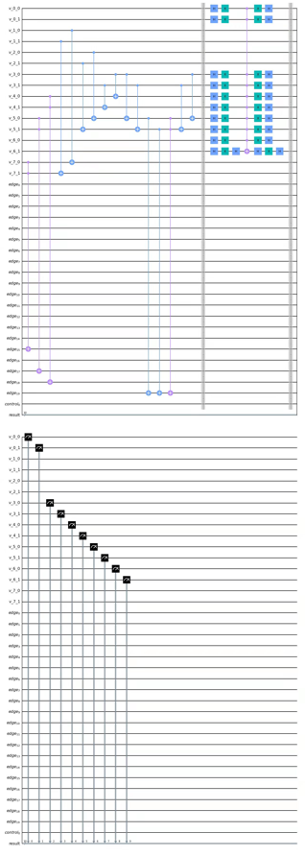
Zu viel Qubits und Costen!!!

Slide 34
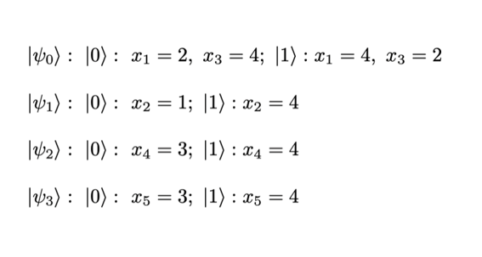
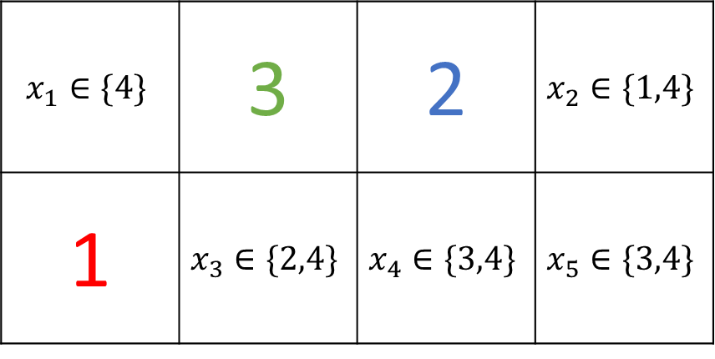
Prunning
$$x_{1}∈\{4\}$$ | 3 | 2 | $$x_{2}∈\{1,4\}$$
1 | $$x_{3}∈\{2,4\}$$ | $$x_{4}∈\{3,4\}$$ | $$x_{5}∈\{3,4\}$$

Slide 35
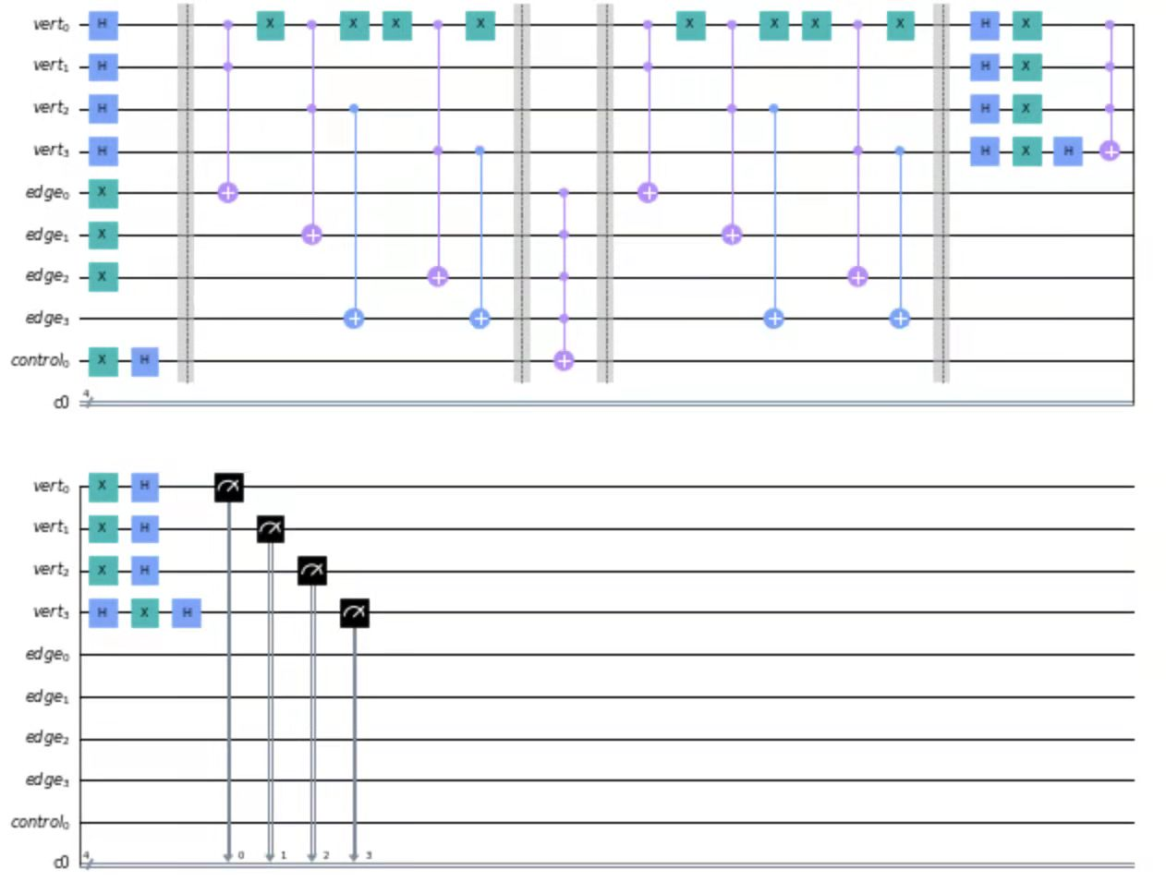
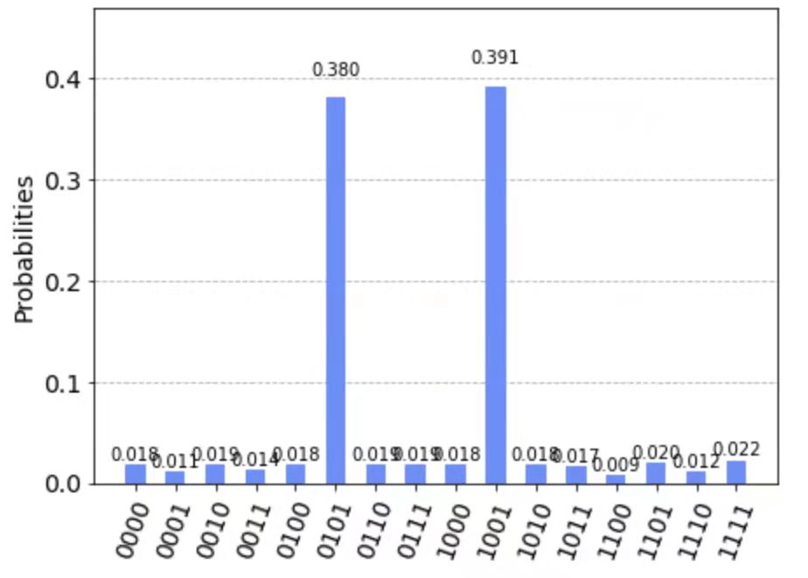
Der Schaltkreis und das Ergebnis nach Pruning

Slide 36
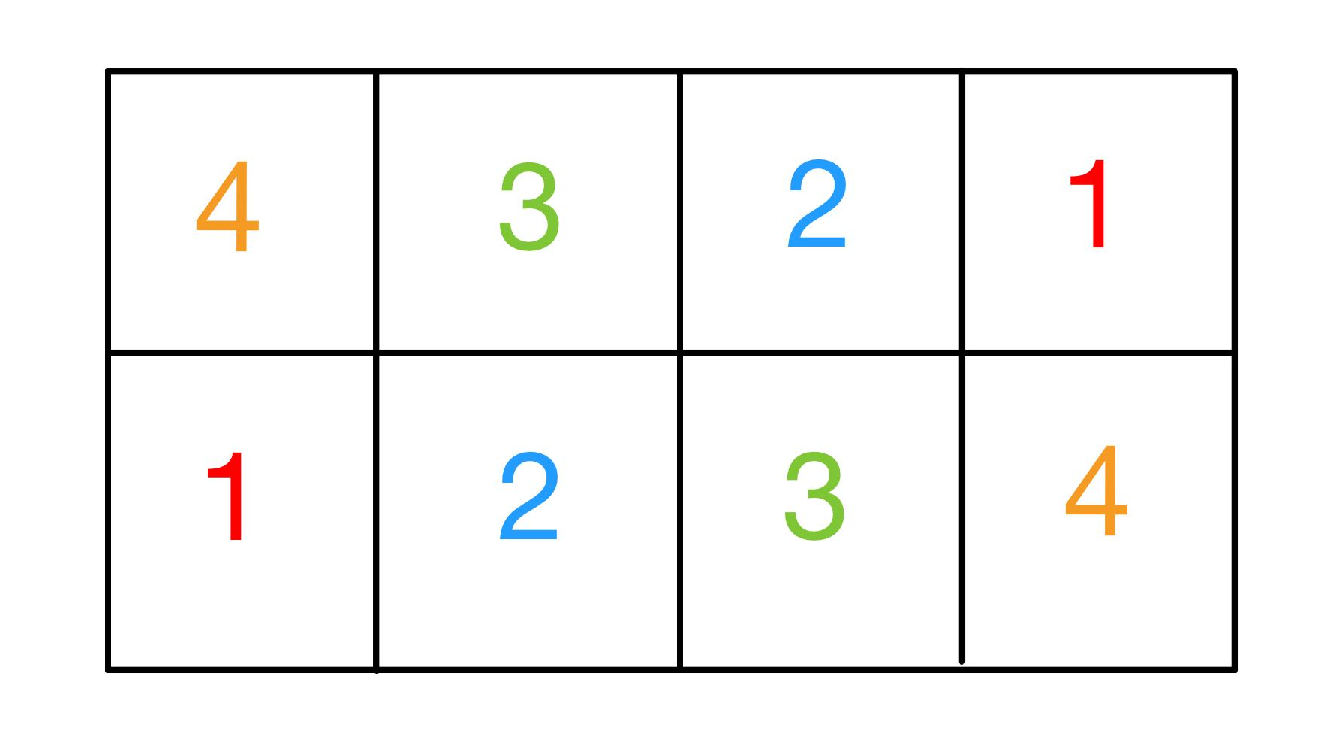
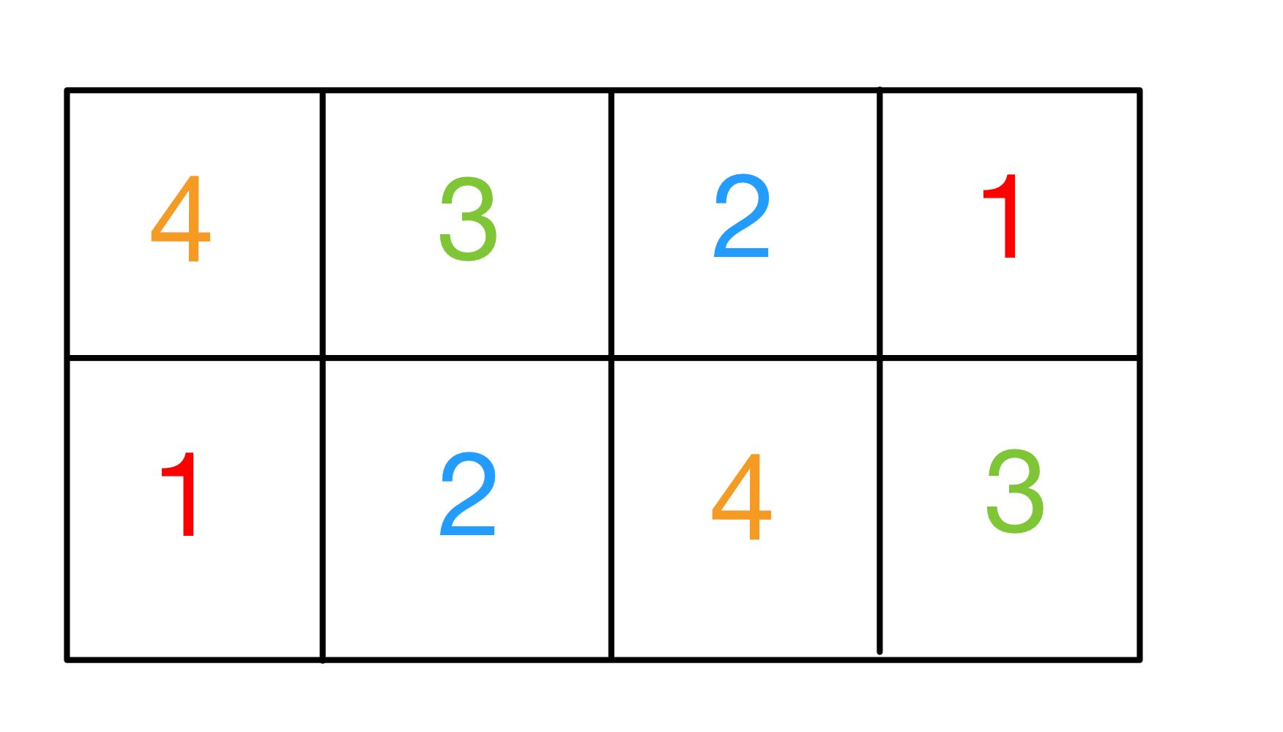
Analyse von Ergebnissen
“1001”:
“1010”:

Slide 37
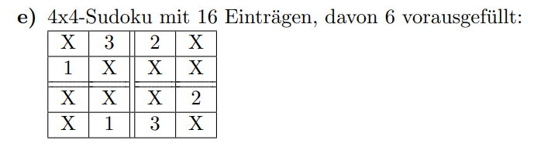
Problem_e

Slide 38



Der Schaltkreis von Problem_e

Slide 39


Das Ergebnis von Problem_e

Slide 40
Grover und QAOA Kosten Vergleich
 | A | B | C | D | E | F
QAOA | 4 qubits, 95 | 8 qubits, 268 | 8* qubits, 231 | 8 qubits, 274 | 12* qubits, 240 | 22* qubits, 986
Grover | 9 qubits, 579 | 9 qubits, 725 | 9* qubits, 1022 | 5* qubits, 95 | 17* qubits, 13011 | 𝖷
3 | 2 | 1 | 4
4 | 1 |  | 2
1 | 4 | 2 | 3
2 | 3 | 4
 | 3 | 2
1
 |  |  | 2
 | 1 | 3
 |  | 1
4
 |  |  | 3
 | 3
0
1
 | 3 | 2
1
Kosten von einem Schlatkreis wurden folgendes berechnet:
K(qc) = Num_of(´u3´) + 10* Num_of(´cx´)

Slide 41
QA, QAOA und Grover Vergleich
 | A | B | C | D | E | F
 | 4 Variablen | 8 Variablen | 8* Variablen (mit Pruning) | 8 Variablen | 16* Variablen (mit Pruning) | 22* Variablen (mit Pruning)
QA | ✓ | ✓ | ✓ | ✓ | ✓ | ✓
QAOA | ✓ | ✓ | ✓ | ✓ | ✓ | ✓
Grover | ✓ | ✓ | ✓ | ✓ | ✓ | 𝖷
3 | 2 | 1 | 4
4 | 1 |  | 2
1 | 4 | 2 | 3
2 | 3 | 4
 | 3 | 2
1
 |  |  | 2
 | 1 | 3
 |  | 1
4
 |  |  | 3
 | 3
0
1
 | 3 | 2
1

Slide 42

QA, QAOA und Grover Vergleich
 | A | B | C | D | E | F | Extra
 | 4 Variablen | 8 Variablen | 8* Variablen (mit Pruning) | 8 Variablen | 12* Variablen (mit Pruning) | 22* Variablen (mit Pruning) | 149* Variablen (mit Pruning)
QA | ✓ | ✓ | ✓ | ✓ | ✓ | ✓ | ✓
QAOA | ✓ | ✓ | ✓ | ✓ | ✓ | ✓ | 𝖷
Grover | ✓ | ✓ | ✓ | ✓ | ✓ | 𝖷 | 𝖷
3 | 2 | 1 | 4
4 | 1 |  | 2
1 | 4 | 2 | 3
2 | 3 | 4
 | 3 | 2
1
 |  |  | 2
 | 1 | 3
 |  | 1
4
 |  |  | 3
 | 3
0
1
 | 3 | 2
1
Auf DWave Leap

Slide 43
Q
A
&

Slide 44

Similated Annealing und DWave
D | E | F
8 Variablen | 12* Variablen (mit Pruning) | 22* Variablen (mit Pruning)
3 | 2 | 1 | 4
4 | 1 |  | 2
1 | 4 | 2 | 3
2 | 3 | 4
 | 3 | 2
1
 |  |  | 2
 | 1 | 3
 |  | 1
4
 |  |  | 3
 | 3

